Slide 1

2017年招商证券实习总结汇报
指导老师:刘炎文、刘华松、邓玉芹
时 间：2017.05.25
汇报人:王文浩

Slide 2
1
实习任务以及成果
PPT模板下载：www.1ppt.com/moban/ 行业PPT模板：www.1ppt.com/hangye/
节日PPT模板：www.1ppt.com/jieri/ PPT素材下载：www.1ppt.com/sucai/
PPT背景图片：www.1ppt.com/beijing/ PPT图表下载：www.1ppt.com/tubiao/
优秀PPT下载：www.1ppt.com/xiazai/ PPT教程： www.1ppt.com/powerpoint/
Word教程： www.1ppt.com/word/ Excel教程：www.1ppt.com/excel/
资料下载：www.1ppt.com/ziliao/ PPT课件下载：www.1ppt.com/kejian/
范文下载：www.1ppt.com/fanwen/ 试卷下载：www.1ppt.com/shiti/
教案下载：www.1ppt.com/jiaoan/ PPT论坛：www.1ppt.cn
2
实现过程
目 录
3
运行效果及分析
CONTENTS
4
总结

Slide 3
1 实习任务以及成果
任务
Windows操作系统下，根据给定的3462只全A股票，模拟产生指定格式大小的历史数据，针对海量历史股票数据，实现按照日期和股票代码的多条件查询，以及实现增量数据的更新。
成果
1. 完成实习任务的基本要求.
2.练习算法编程题(OJ)20道左右.
3.阅读完Java并发编程书籍和SpringMVC源码分析与实践.

Slide 4
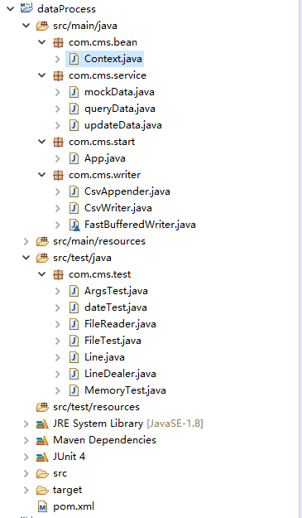
2 实现过程
开发环境:Windows 10+8G内存+i7处理器.
开发工具:Eclipse neon+Maven+Git.
程序说明：
项目的目录结构:
1.com.cms.bean
Context.java： 用来存放程序运行所需要的文件路径以及相关的一些常量的信息.
2.com.cms.service
mockData.java:模拟产生历史数据文件.
queryData.java:实现用户的查询操作.
updateData.java:实现股票数据的增量更新.
3.com.cms.writer
实现按照指定格式产生csv文件.
4.com.cms.start
App.java:程序的入口.
5.其他
src/test/java
Junit4单元测试:测试方法的准确性

Slide 5
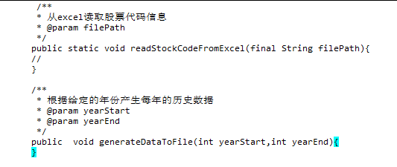

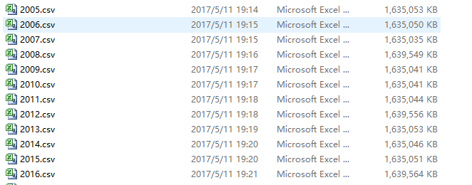
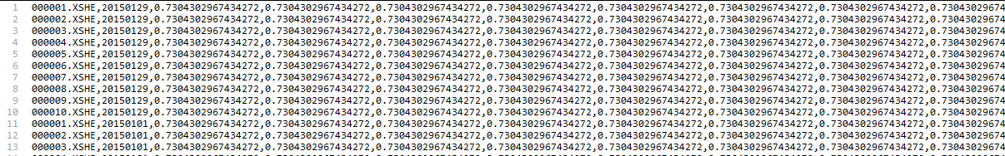
2 实现过程
(1)mockData.java

Slide 6
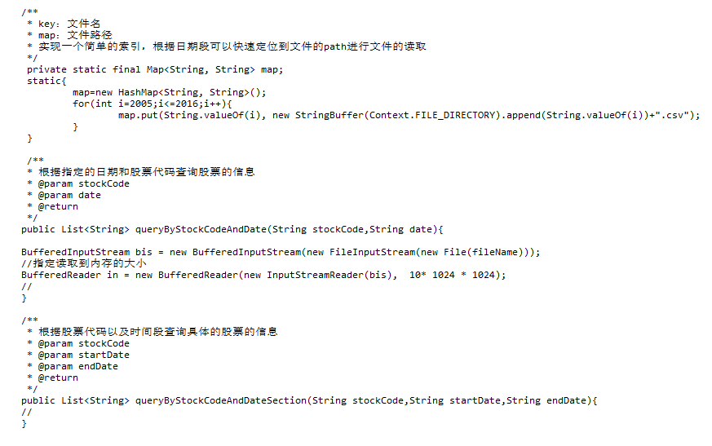
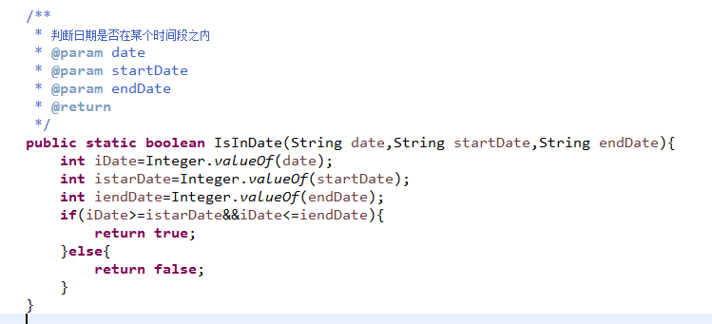
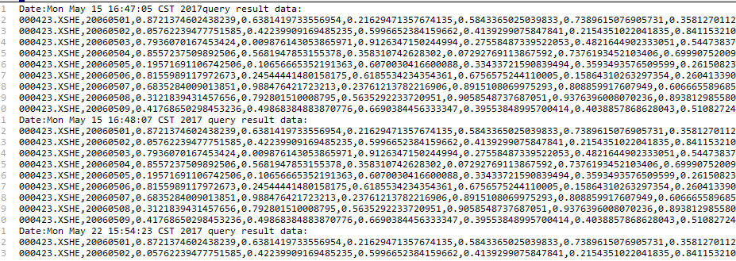
2 实现过程
(2)queryData.java

Slide 7

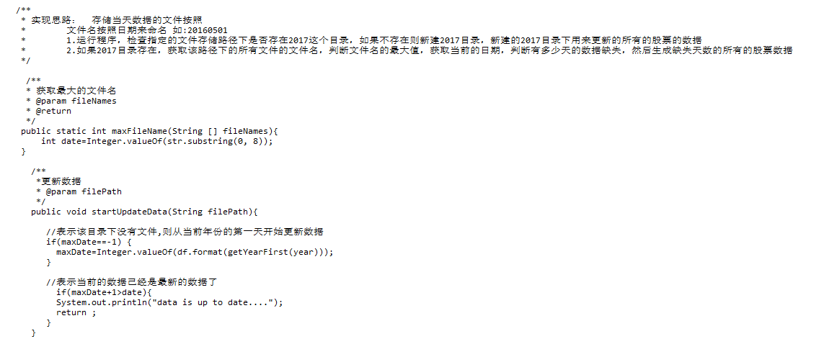
2 实现过程
(3)updateData.java

Slide 8
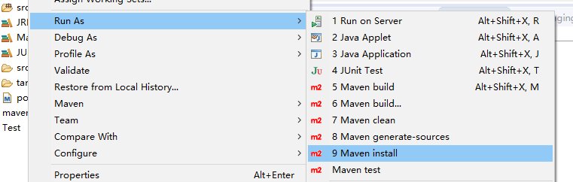
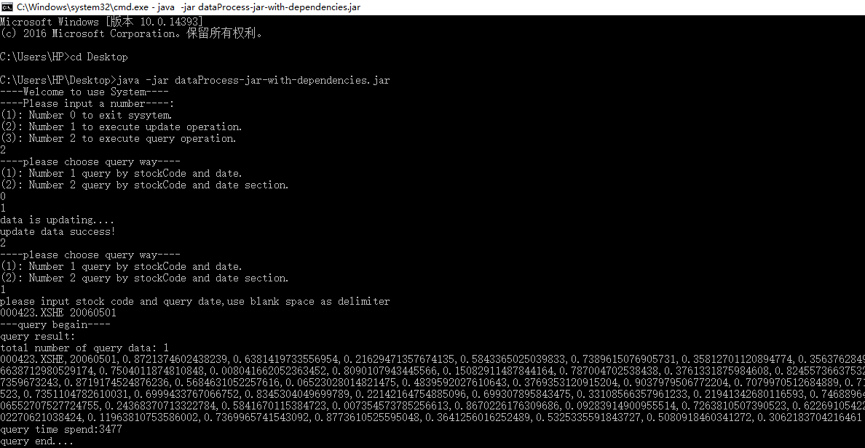
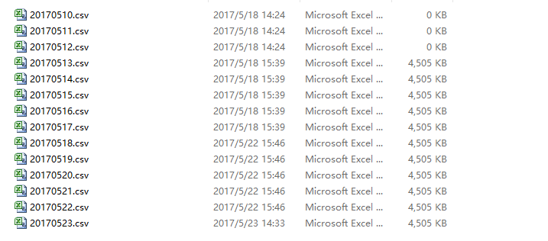
3 运行效果及分析
1.Mvn install 打包
结果:得到运行jar文件 dataProcess-jar-with-dependencies.jar
2.运行jar文件
java –jar dataProcess-jar-with-dependencies.jar

Slide 9
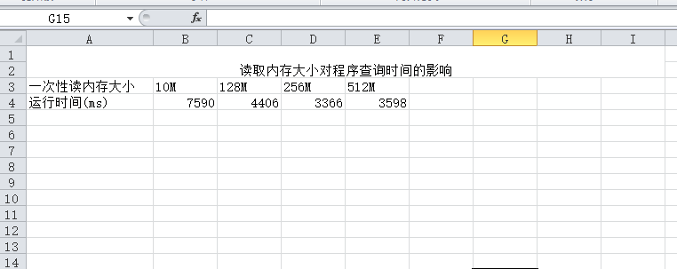
3 运行效果及分析
结果分析：
Query：
BufferedReader in = new BufferedReader(new InputStreamReader(bis), 16* 1024 * 1024);
磁盘 I/0影响较大.
按行匹配，效率较低.
Update:
更新较快，每次生成一个单独的新的文件.

Slide 10
4.总结
1.尽力完成实习任务
2.查询效率比较低下,有待改进和完善.
3.体会和感受.

Slide 11
THANK YOU！

